Slide 1

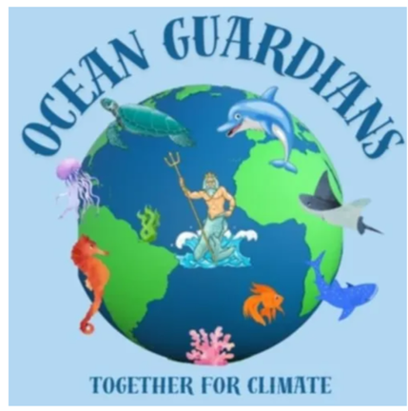

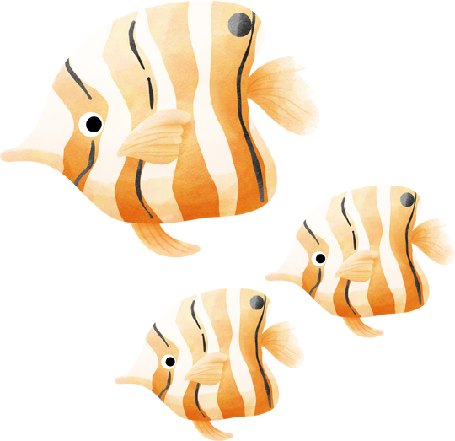
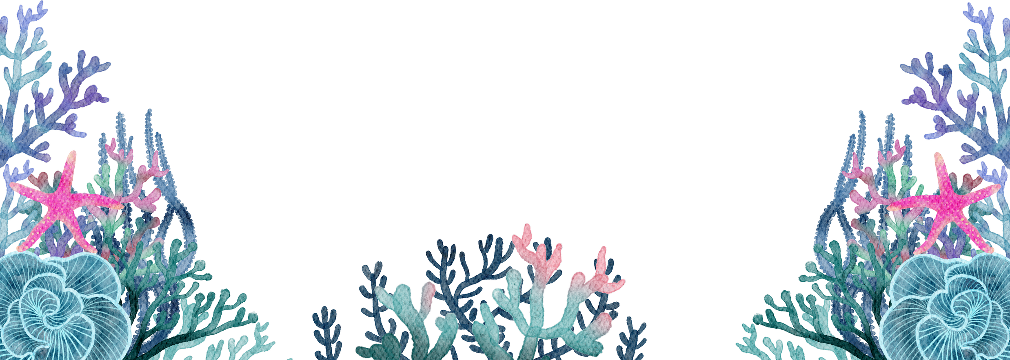
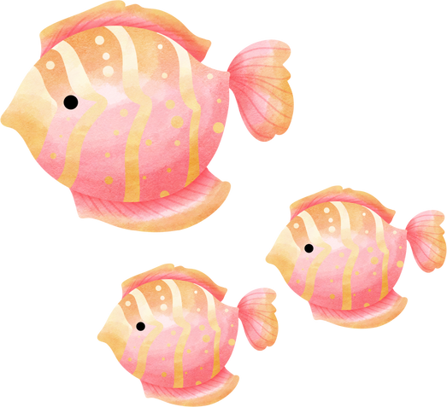

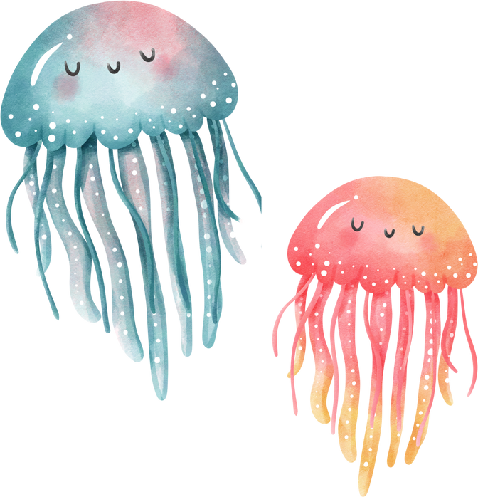
Ocean Guardians: Together for Climate
Proiect eTwinning
an școlar 2024-2025
Clasa IA
prof. înv. primar MANIU Laura

Slide 2
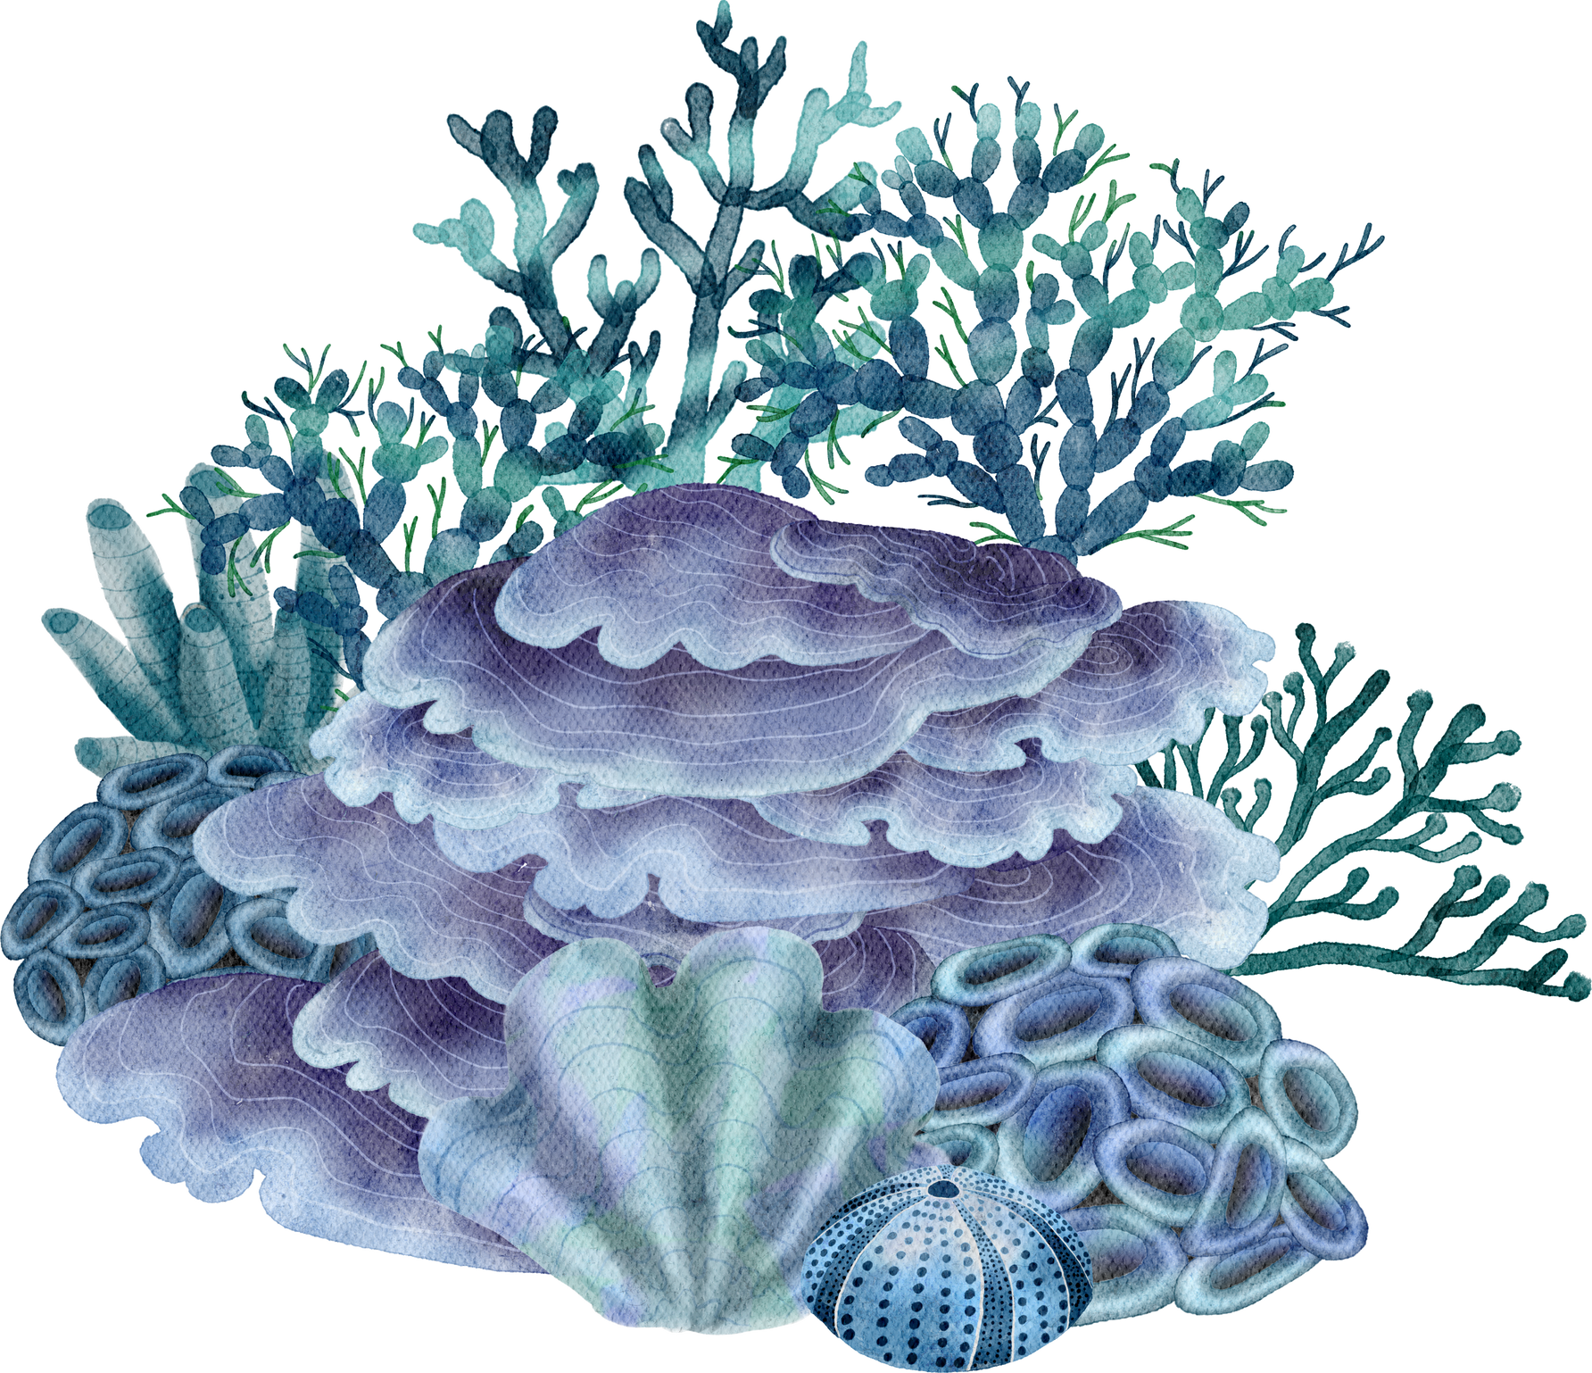
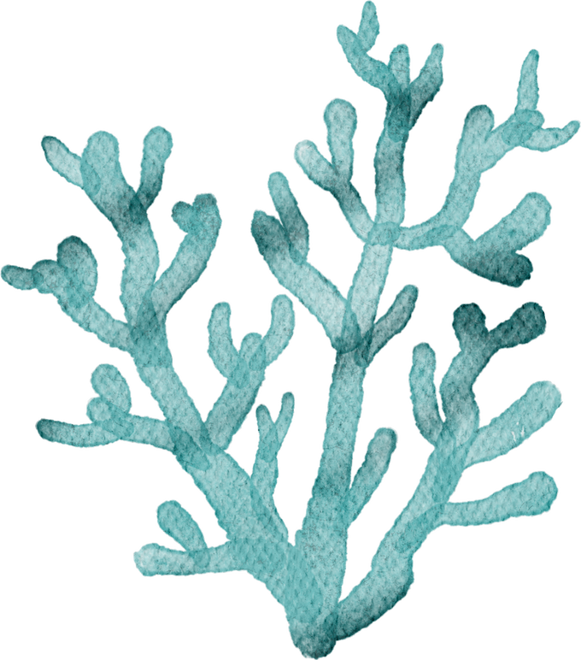
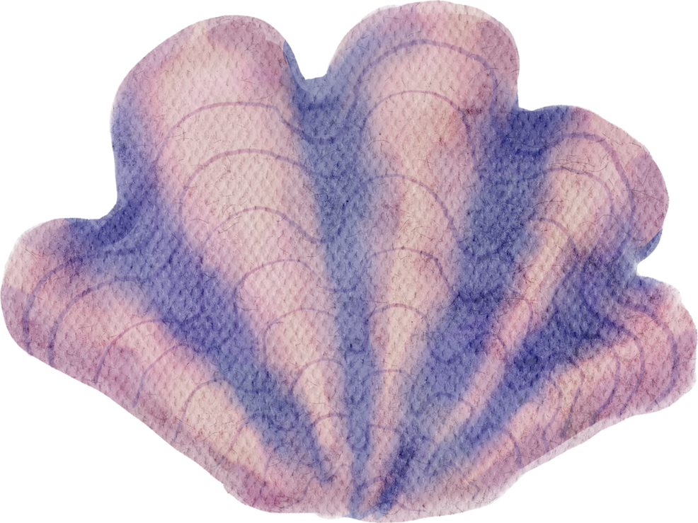

Participanți:
  13 școli
  8 țări: România, Republica Moldova, Turcia, Grecia, Portugalia, Spania, Croația și Malta

Slide 3
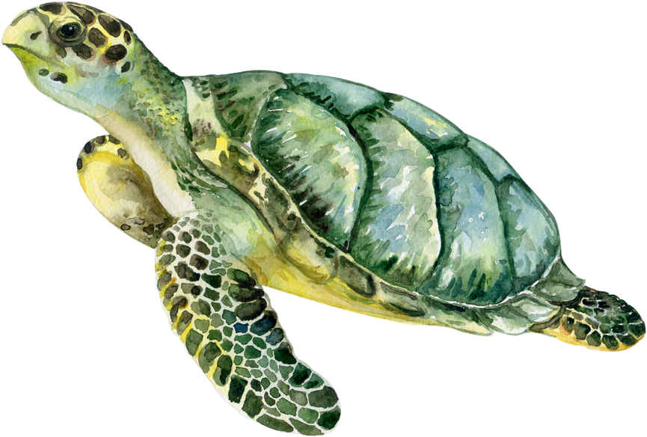
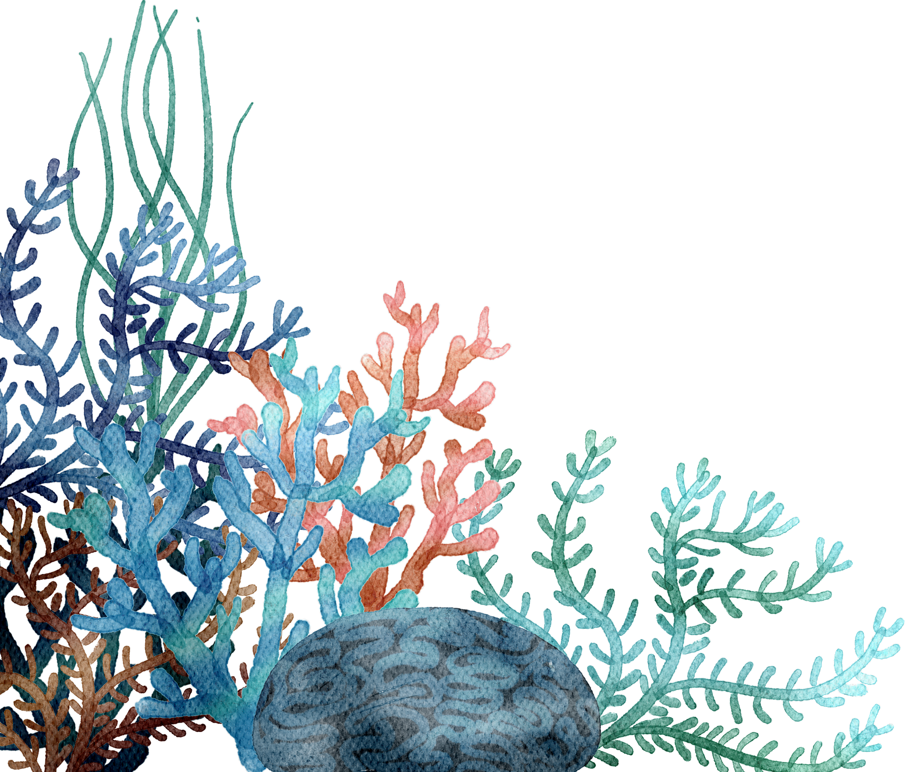

Scopul proiectului:
  sensibilizarea elevilor în legătură cu importanța oceanelor și influența lor majoră asupra schimbărilor climatice;
  dezvoltarea responsabilității civice a elevilor față de mediu;

Slide 4
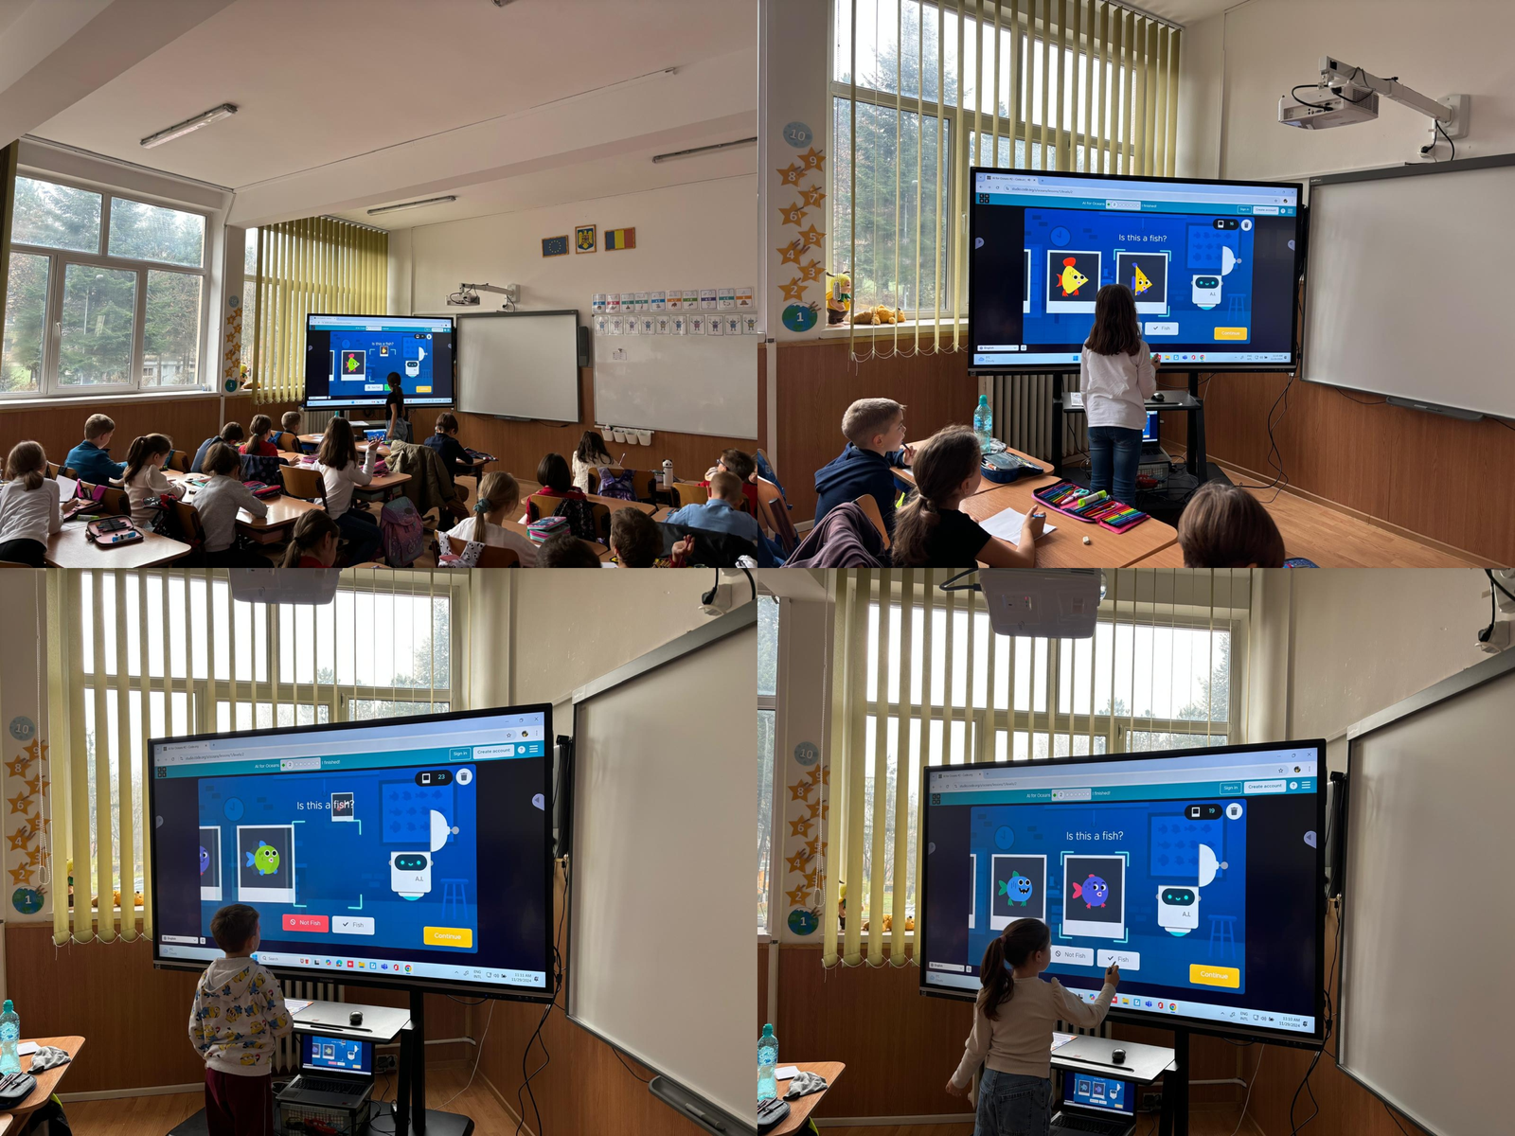
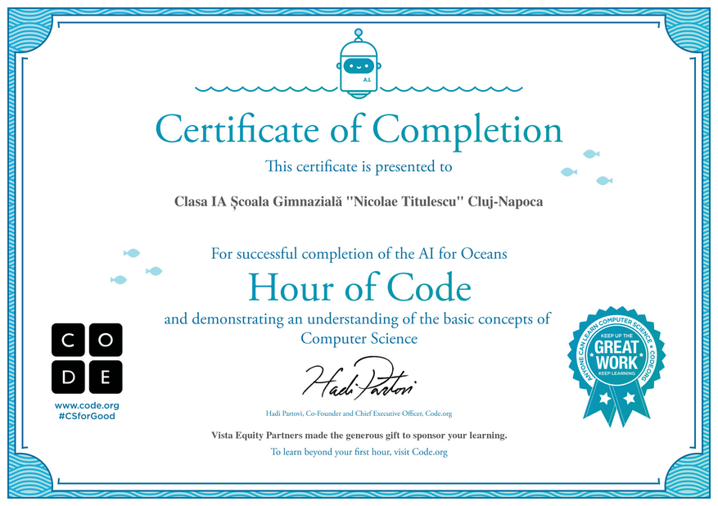
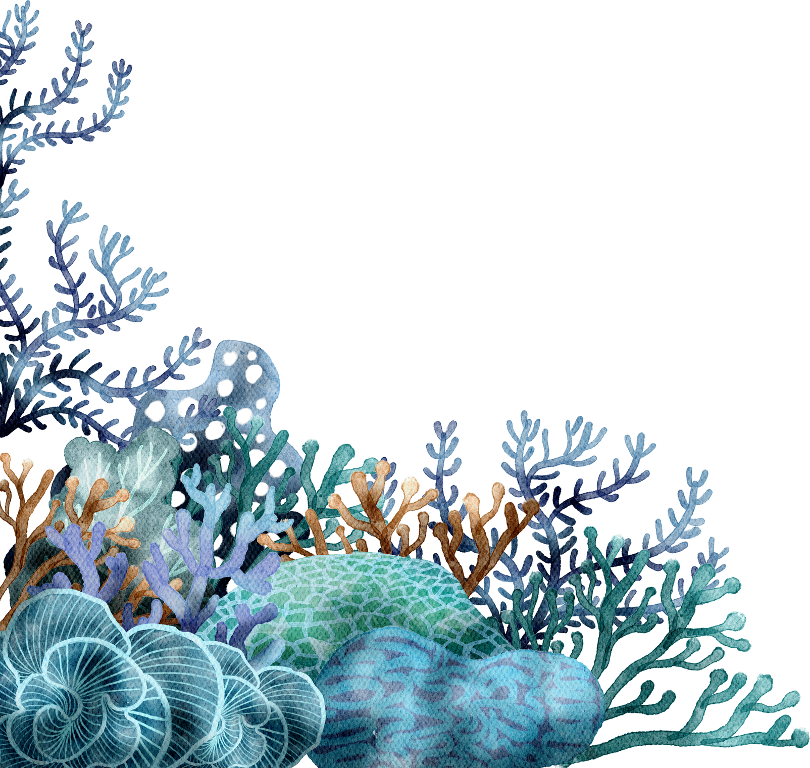
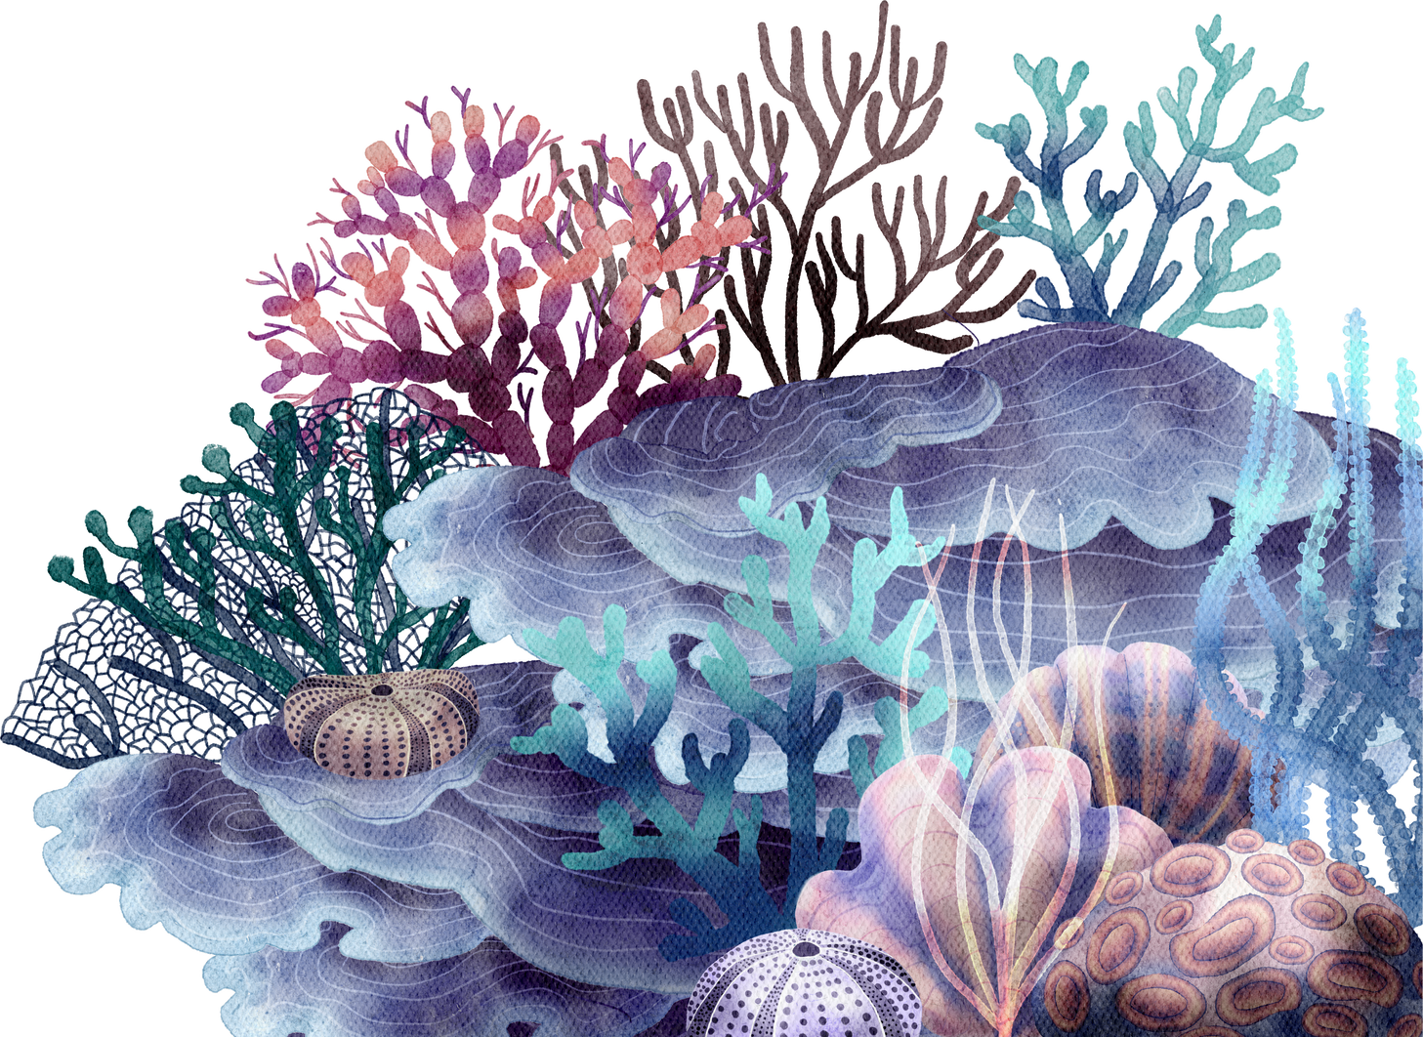
  Programarea unui robot pentru a identifica obiectele care aparțin oceanelor;
  Utilizarea tehnologiei pentru conservarea ecologică;

Slide 5
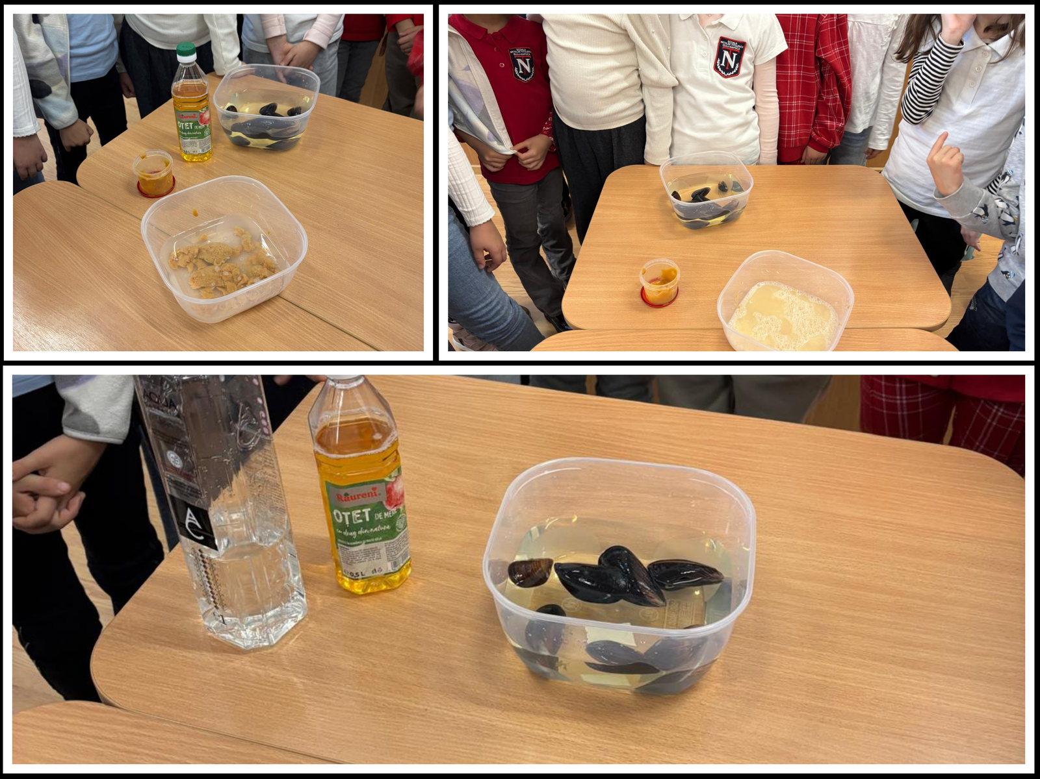
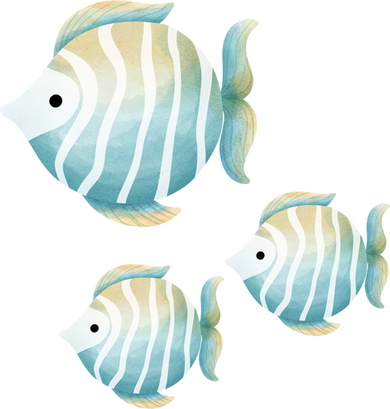
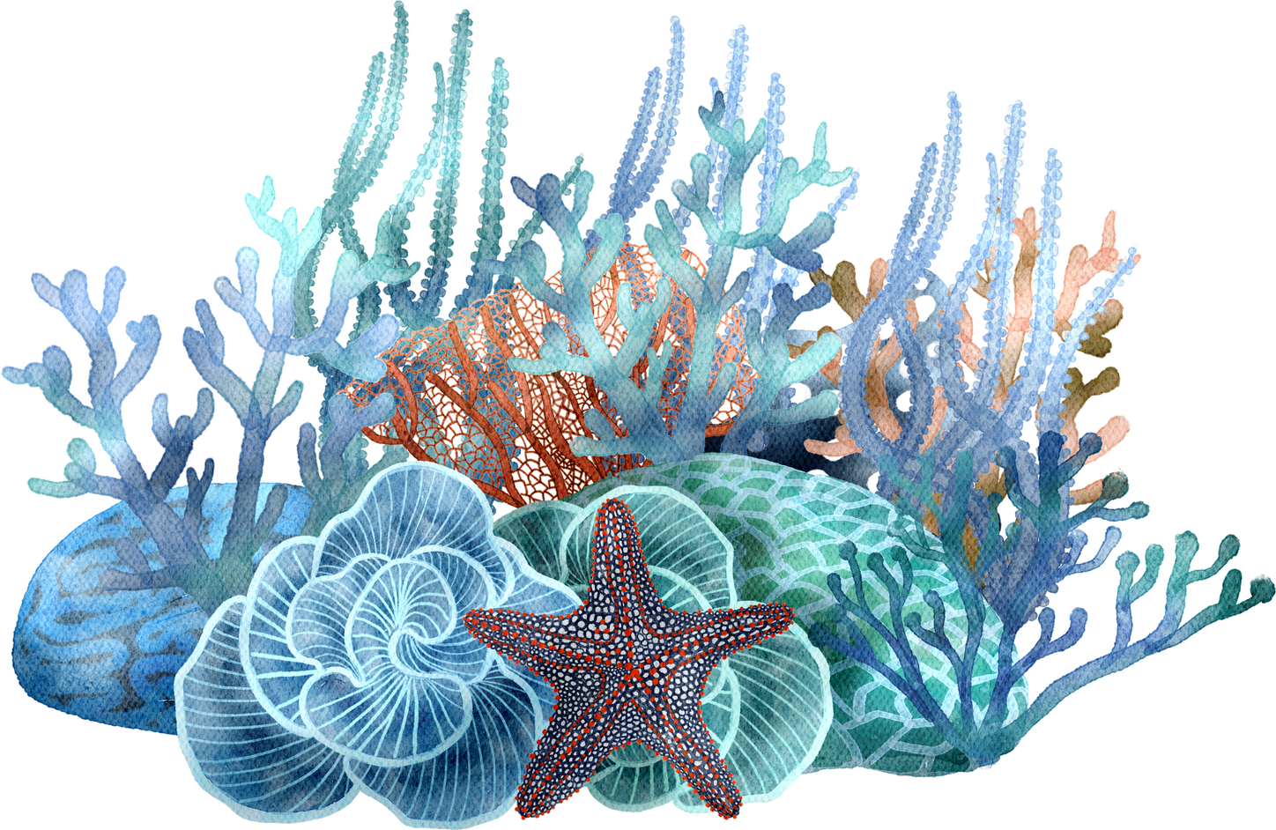
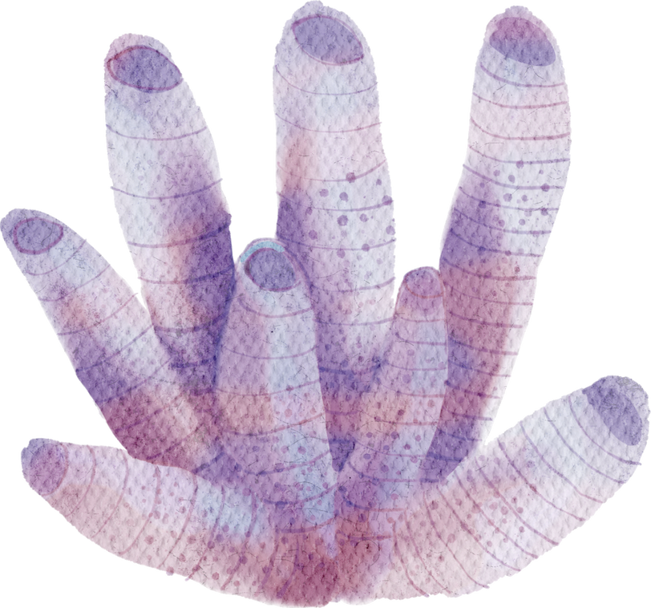
Experiment -
impactul creșterii acidificării oceanelor din cauza poluării asupra vieții unor organisme marine;

Slide 6
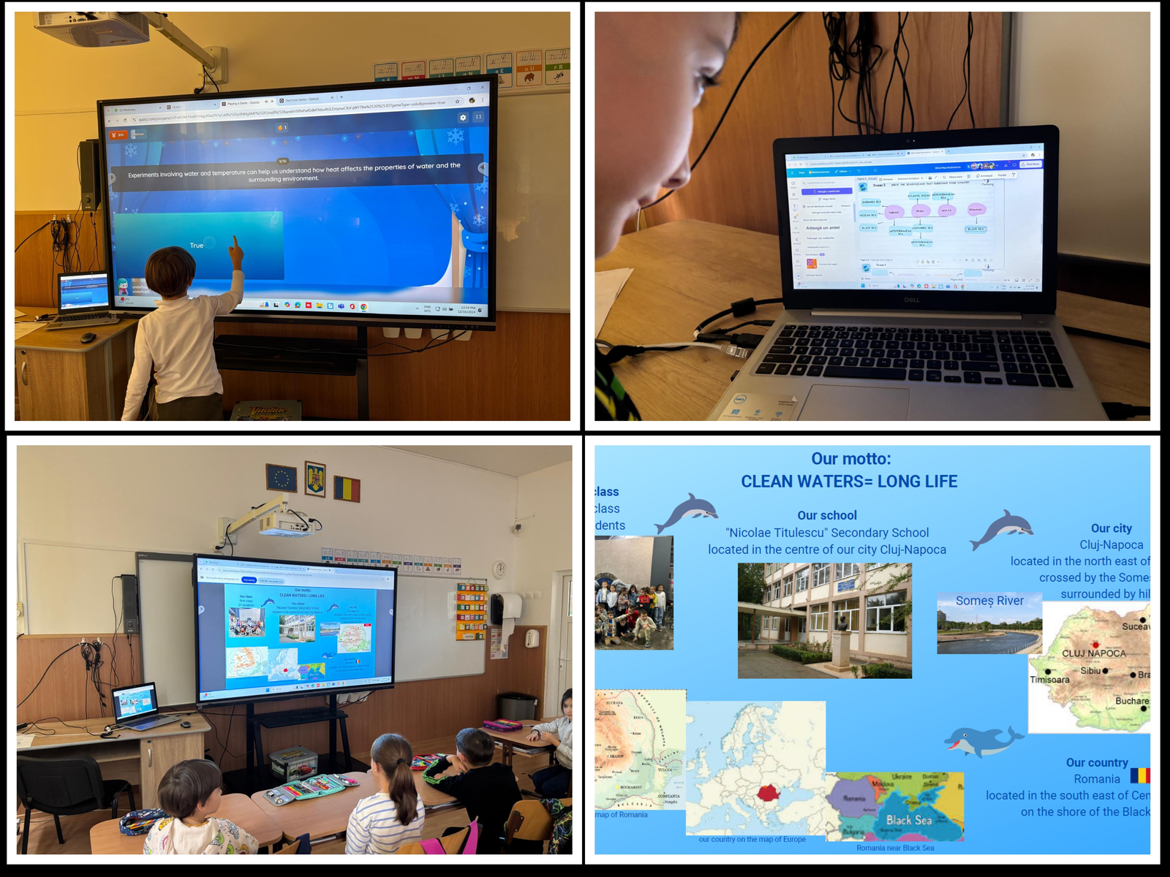
  Prezentarea unui poster despre locația noastră geografică și angajamentul nostru față de protejarea mediului marin;
  Completarea unei hărți mentale cu informații despre oceane;

Slide 7
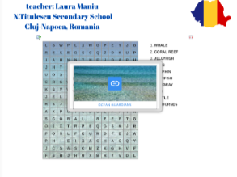
Exploratori virtuali:
crearea unui joc digital online pentru salvarea oceanelor;

Slide 8
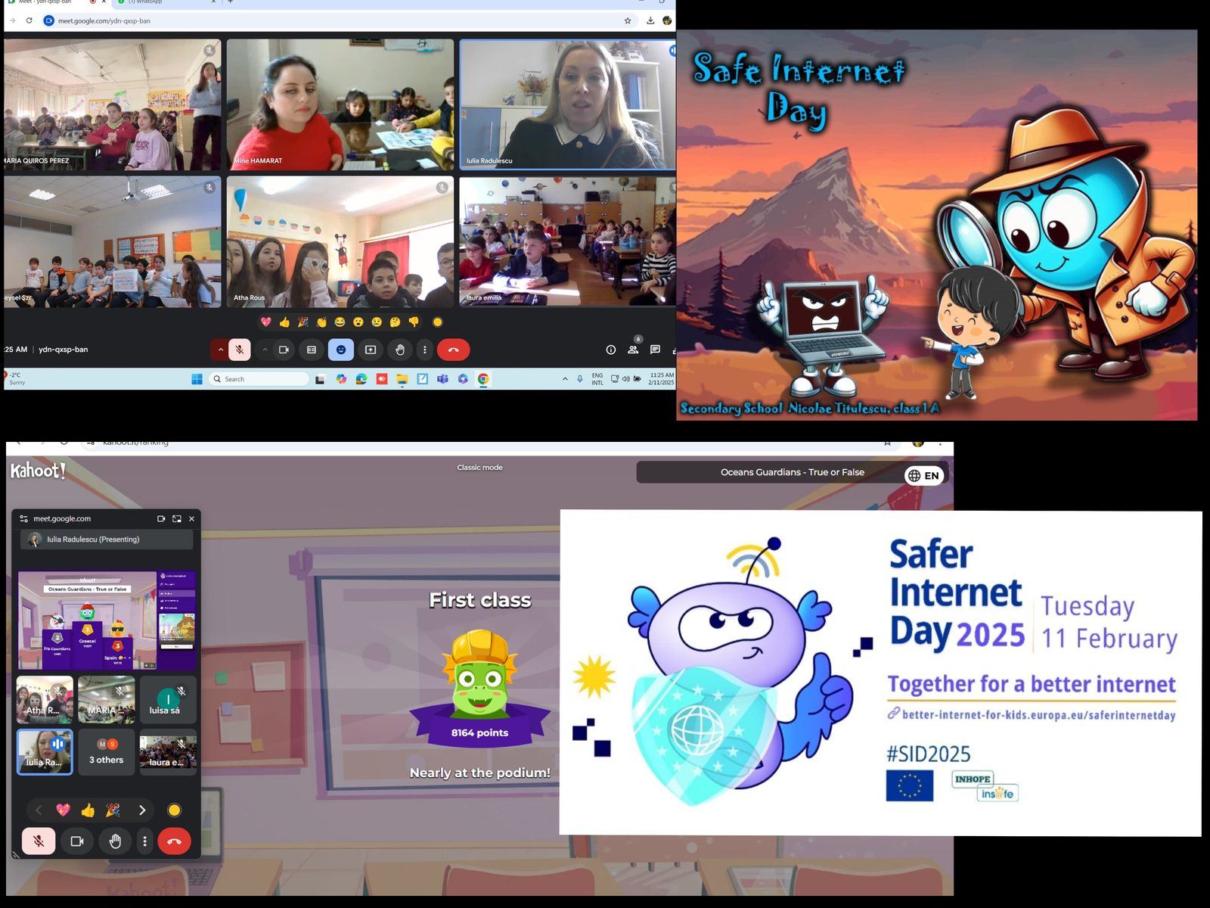
  Prezentarea unui poster despre siguranța online;
  Participarea la un concurs online cu știri reale și false despre oceane și protejarea mediului marin;

Slide 9
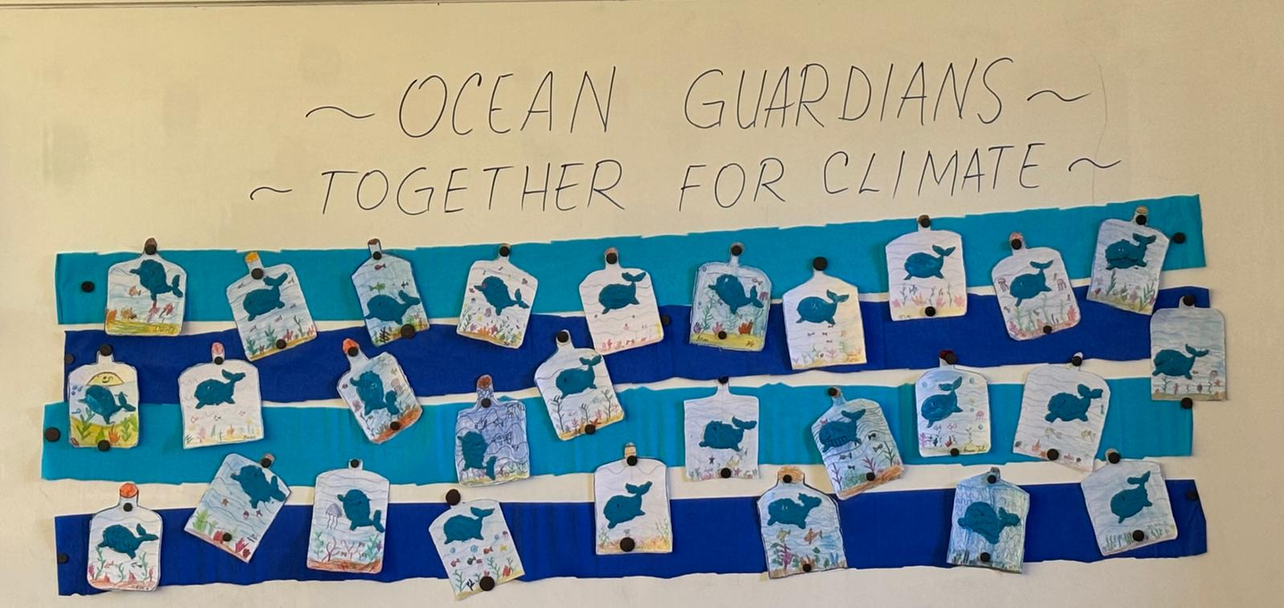
Adâncuri colorate -
realizarea unei creații artistice, utilizând tehnici variate;

Slide 10
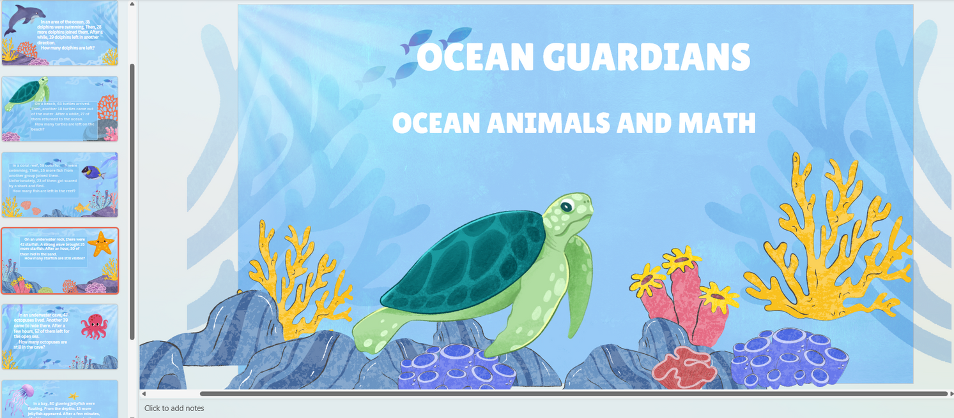
Rezolvarea de probleme de adunare și scădere cu numere naturale în concentrul 0-100;

Slide 11
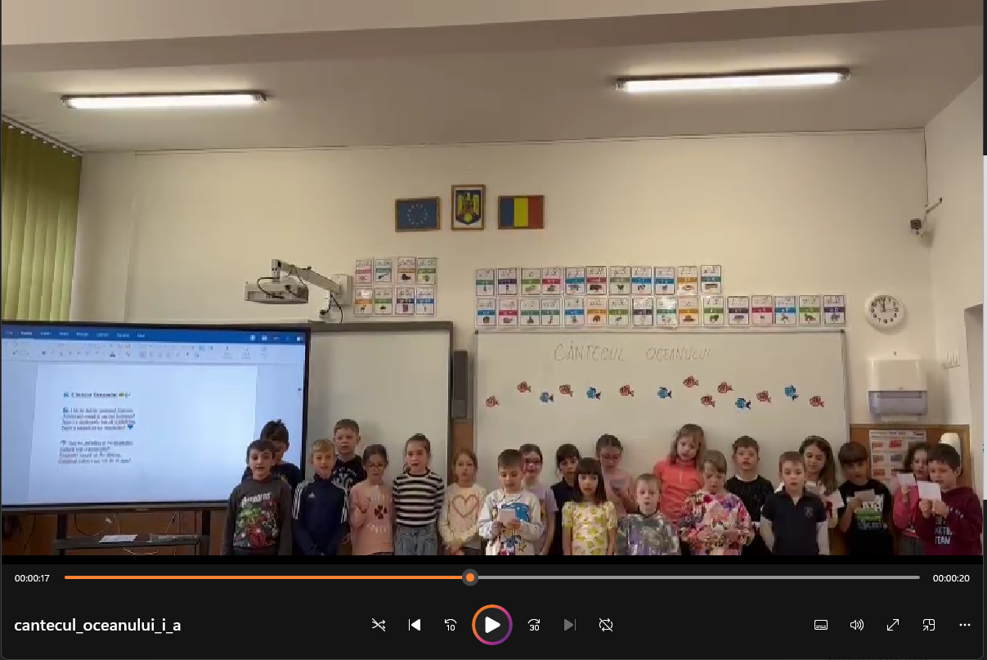
Compunerea și interpretarea unui cântec despre oceane;

Slide 12
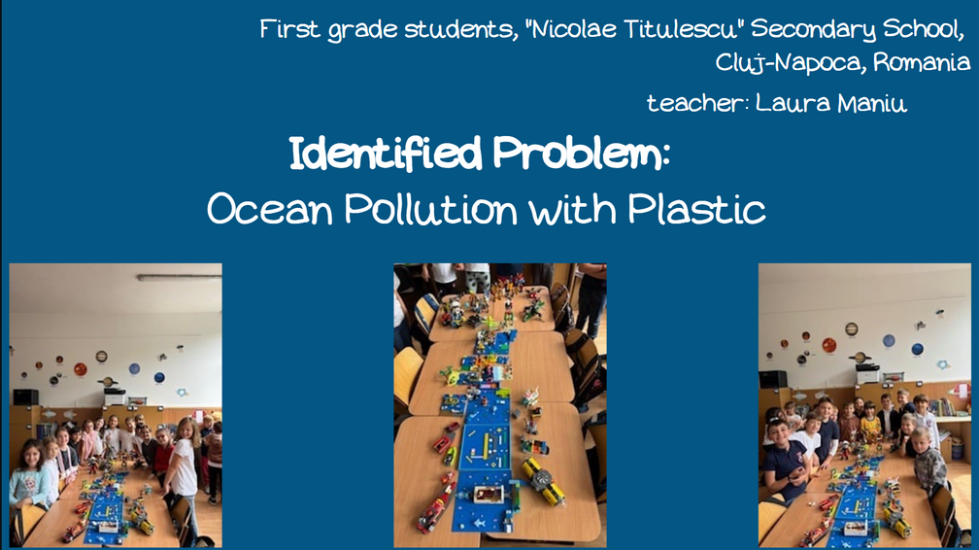
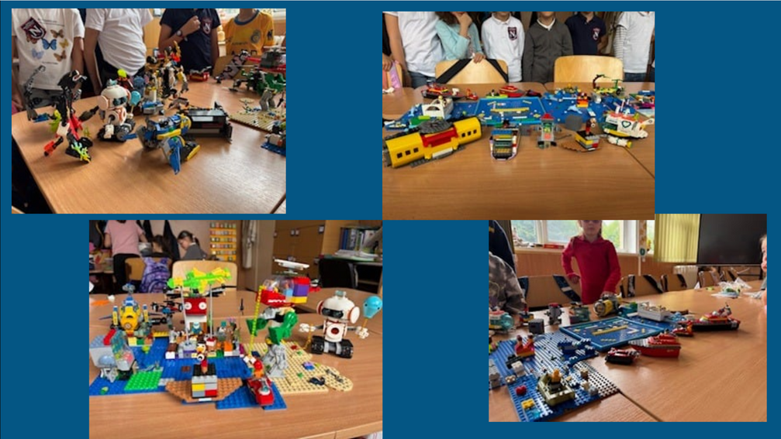
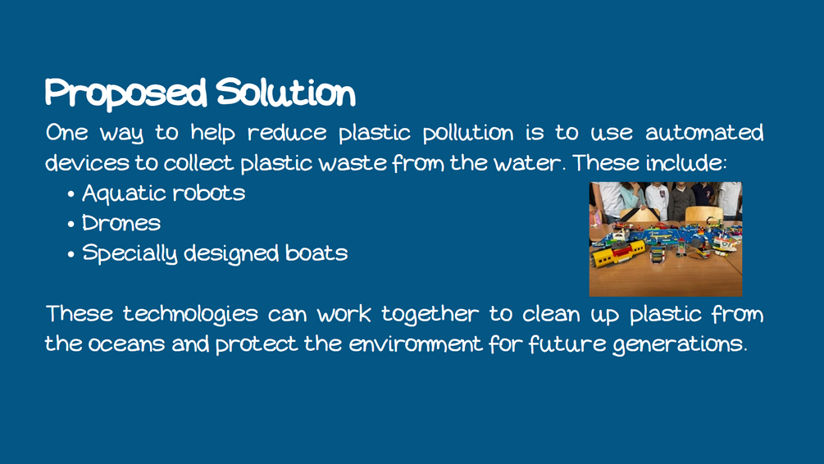
  Construirea din piese Lego a unor prototipuri de mecanisme ecologice;

